Slide 1
Notes:
Some Works Referred:
Barborka G., The Divine Plan, TPH, 1964
Hodson G., Lecture Notes, School of the Wisdom, Vol. I, TPH, Adyar, 1962
Jinarajadasa C., First Principles of Theosophy, TPH, 1960
Leadbeater C.W., Man, Visible and Invisible, TPH, 1971
Leadbeater C.W., The Masters and the Path, TPH, 1973
Pearson N., Space, Time and Self, TPH, 1964
Powell A.E., The Solar System, TPH, 1971

Slide 2
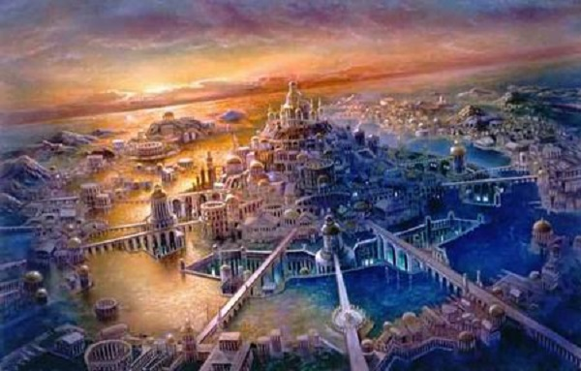
A 4. FAJ ÉS ATLANTISZ TÖRTÉNELME
Magyar Teozófia Társulat
2018. november 17.-i nyilvános előadás
Ea: Nagyiday Adrienne

Slide 3
VÁZLAT
1.) Bevezető töprengés
2.) Morzsáink Atlantiszról
3.) Atlantisz helye és története a térképeken
4.) Ezoterikus tanítás a kontinensekről és a fajokról
5.) A 4. faj kialakulása, a Manu és munkája
6. )Az egyes alfajok bemutatása
7.) Csak a változás az állandó

Slide 4
Bevezető töprengések
1.) Gondolatszabadság, a teozófus hozzáállás
2.) Jókora zavar – 262 előfordulás csak a IV. TT kötetben – rendezni…
3.) „Fátyolozottság”, rejtettség, ezotéria – „…hallgatni”
4.) Kollektív emlékezet az emberi agy könyvében (soha nem íródik ki belőle)
5.) Az iskolában rövid és értelmetlen múltat tanítanak
6.) A néhány ezer éves történelem magában foglalja az ember értelmes létezésének folyamatát?
7.) Az idő a tények könyörtelen felfalója… lsd. saját családtörténeted
8.) Napjainkban is vannak emberek, események, amiket tagadnak… (pl. a holokauszt)
9.) Számtalan akadály (kronológia teológiai, geológiai…, a materialista tudomány) - ennek ellenére ma is keresik a nyomait…
10.) A téma és a nevek teljes „elhasználása”…

Slide 5
„Nincs nagyobb rejtély a tudományban, nincs reménytelenebbül megoldhatatlan problémája, mint a kérdés, milyen idős – akárcsak megközelítőleg is – a Nap és a Hold, a Föld és az ember? Mit tud a modern tudomány a világkorszakok időtartamáról vagy akárcsak a geológiai időszakok hosszáról?
Semmit, egyáltalán semmit…
Valóban, a történelem előtti idők örök sötétségében a kutatók utat vesztenek abban a labirintusban, amelynek a folyosói sehova se nyílnak és lehetetlenné teszik a kijutást az ősi múltba. … Mi mást tehetnének, mint hogy felvegyék Ariadné vékony fonalát, ott ahol először észreveszik és azután találomra nekivágjanak az útnak? …
(A történelminek nevezett) korszak mögött a történelem előtti korok hatalmas, meghatározhatatlan sorozata húzódik meg.”
(TT IV.111.oldal)
Részlet a Titkos Tanításból

Slide 6
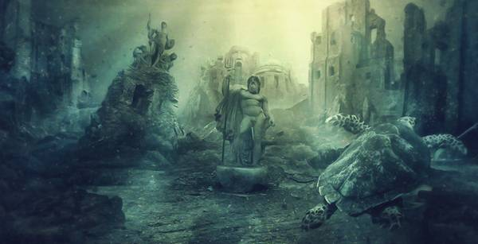
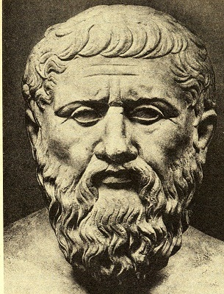
Morzsák Atlantiszról
1.) Platon műve és a hagyományozódás
2.) Platon elbeszélése magán viseli az igazság bélyegét
3.) Sais papjai így szóltak…
4.) Esoteric Buddhism c. könyv Atlantisról

Slide 7
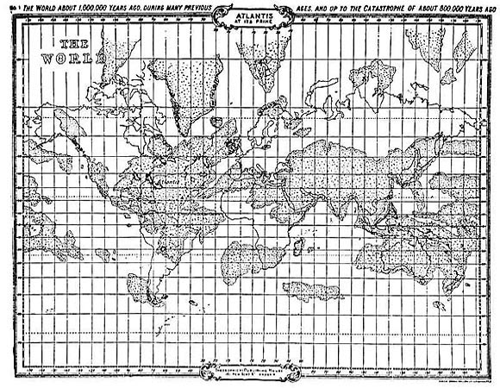
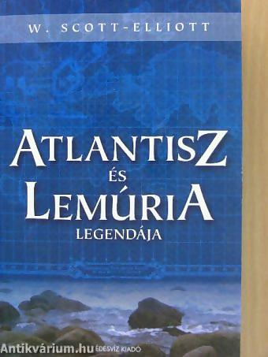
Atlantisz a korai időszakban
Kb.800 ezer-200 e. évvel ezelőtt –
1. nagy katasztrófa
Kb.1 M-800 ezer évvel ezelőtt

Slide 8
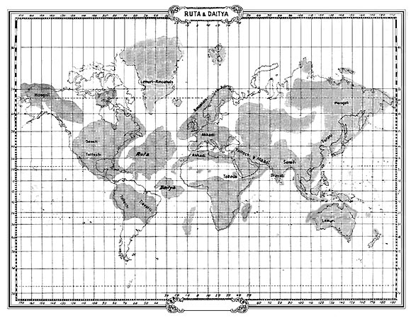
Atlantis (Ruta és Daitya)
Kb.200 ezer-80 ezer évvel ezelőtt
A 2. nagy katasztrófa

Slide 9
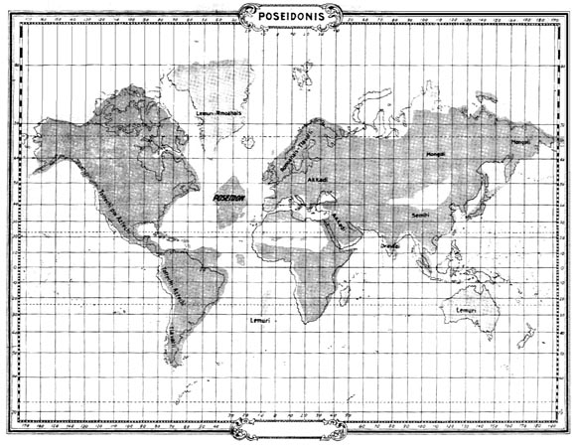
Atlantis (Poseidonis)
Kb. 80 ezer – ie.9564.évig
3. katasztrófa: 75.025-ben
4. katasztrófa: ie. 9564-ben
Poseidonis elsűllyedése

Slide 10
A TROANO KÉZIRAT
A kézirat a mayák által kb.3.500 éve készült, beszámol Poseidonis pusztulásáról
„Kan 6. évében Zac hónapjának 11. Muluc-ján szörnyű földrengések kezdődtek, amelyek megszakítás nélkül egészen a 13.Chuen-ig folytatódtak. A sárdombok országa, Mu földje áldozatul esett. Miután kétszer magasba emelkedett, egyetlen éjszaka alatt hirtelen eltűnt, miközben medencéjét folyamatosan vulkanikus erők rázták. E koncentrált erők hatására a felszín több alkalommal és különböző területeken magasba emelkedett, majd lesüllyedt. Végül a föld megadta magát, és darabokra fakadva semmivé foszlott tíz ország. Nem voltak képesek már ellenállni a rázkódások erejének, és 8060 évvel e könyv megírását megelőzően elsüllyedtek 64 Millió lakójukkal együtt.”

Slide 11
Ezoterikus tanítás a kontinensekről és a fajokról
Kontinensek
Az emberiség jellemzői
1.) Poláriszi
2.) Hiperborea
3.) Lemúria
4.) Atlantisz
5.) Európa és Kis-Ázsia
6.)
7.)
Angyalokhoz hasonló emberiség
Szellemhez hasonló emberiség
Négykarúak, 2 arcúak, 40-60 m, egyneműek
Kétkarúak, 1 arcúak, 10-20 m, kétneműek
5-6 m magas, külsejük, alakjuk a mai emberhez hasonló
Összefoglalóan árjáknak nevezzük a Föld összes lakosát. Termetük 3-4 m-ről fokozatosan csökken a mai átl. magasságig.

Slide 12
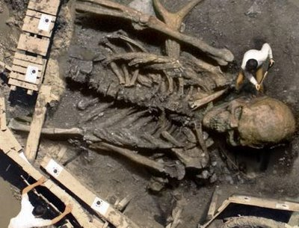
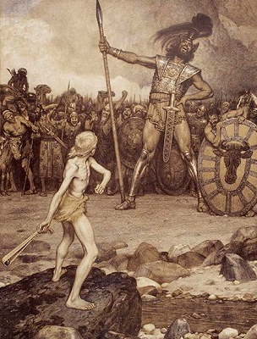
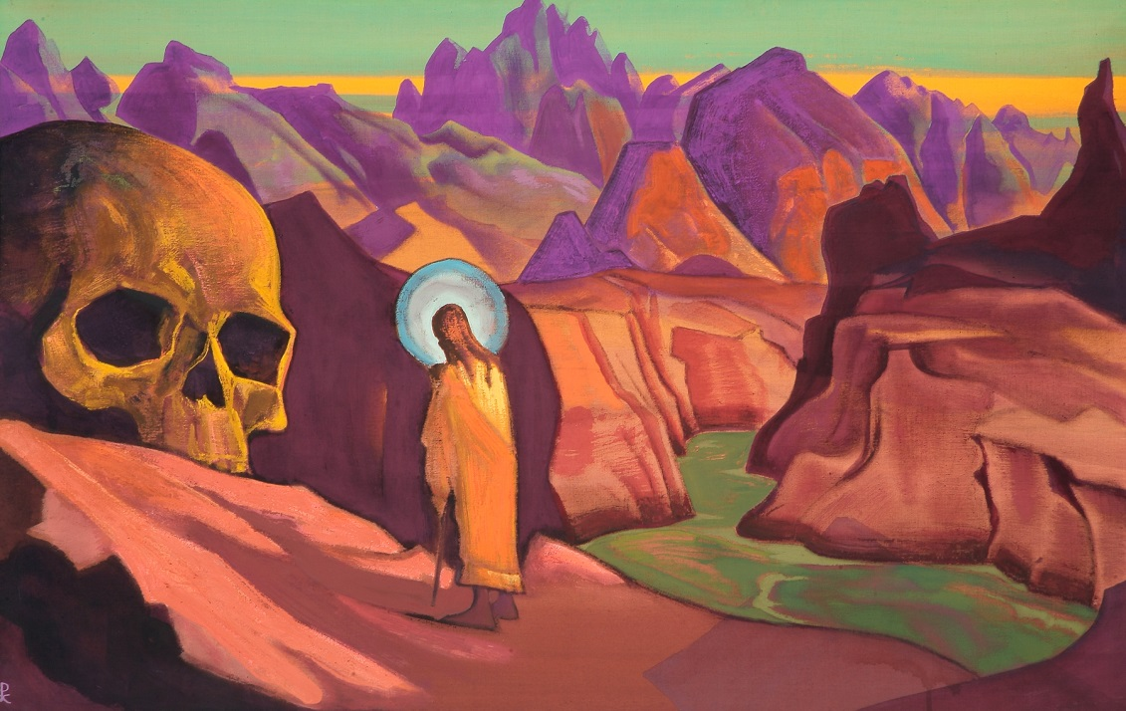
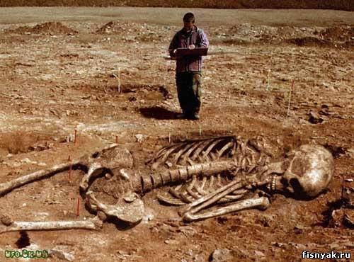
Óriásokról
Libanon
Biblia
Ázsia
Rerich

Slide 13
A MANU ÉS MUNKÁJA
Hallgatag
Figyelő
A Manu egy gyökérfaj feje.
Egy teljes időszakra kidolgozza a fejlődés
részleteit. Vezeti a faj fejlődését
és inkarnálódik is benne,
amikor szükséges.
9
A Világ
Ura
8
Pratyeka
Buddha
Buddha
7
Manu
Világtanító
M A
H A
C H
O H
A N
6
Mester
Mester
Mester
Mester
Mester
Mester
Mester
5
Asekha
Asekha
Asekha
Asekha
Asekha
Asekha
Asekha
4
3
Első sugár
Harmadik sugár
Negyedik sugár
Ötödik sugár
Hatodik sugár
Második sugár
Hetedik sugár
2
1
BEAVATÁS

Slide 14
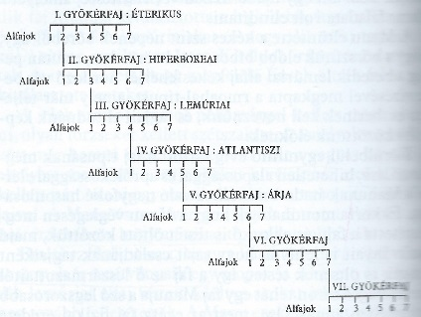
Általános elv:
minden gyökérfaj az előző gyökérfaj neki megfelelő sorszámú alfajából fejlődik ki.
A 4. gyökérfaj esetében egészen a lemúriai faj 7. alfajáig tartott a fejlődés.
4-5 Millió évnyi fejlődés volt.
GYÖKÉRFAJOK KIALAKULÁSA ALFAJOKBÓL

Slide 15
1. RMOAHAL
2. TLAVATLI
3. TOLTÉK (maya,quicha)
4. ELSŐ TURÁNI (ős kínai)
5. EREDETI SZEMITA
6. AKKÁD
7. MONGOL
JAPÁN-MALÁJI
RMOAHALOK ÚTJA VÁZLATOSAN

Slide 16
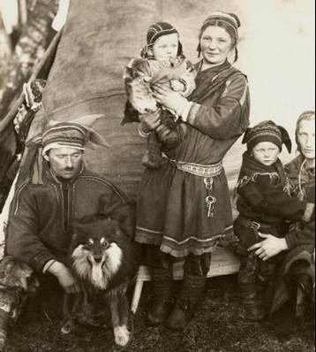
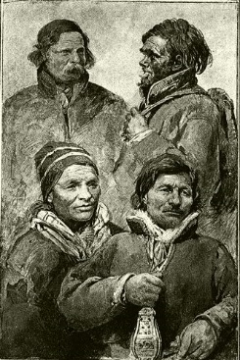
1. Atlantiszi alfaj: RMOAHAL
„A számik (lappok) a legrejtélyesebb európai nép
A számi nyelv és a balti finn (finnségi) nyelvek azonos alapnyelv leszármazottai, de a lappok antropológiailag más típusba (a lappid v. lapponoid típusba) tartoznak, mint a legközelebbi rokon nyelveket beszélő balti finnek (főleg balti típus).”

Slide 17
TLAVATLIK ÚTJA VÁZLATOSAN

Slide 18
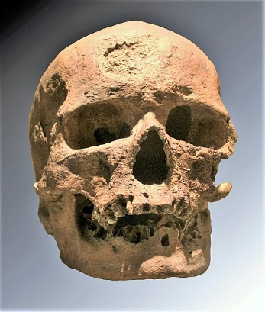
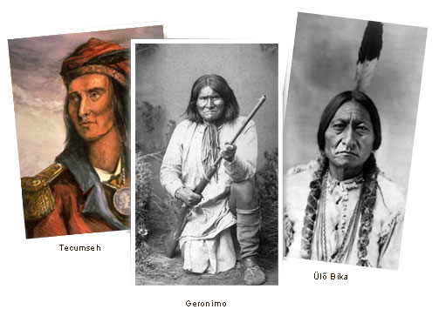
2.Atlantiszi alfaj: TLAVATLI
Cro-Magnoni ember
Egyenes testtartás, karcsú, magas termet, széles arc, erős állcsúcs, a fej elölről nézve hosszúkás, a koponyaboltozat magas, oldalnézetből közép- vagy hosszúfejű. A koponya nagy és kerek, a homlok magas, majdnem függőleges.
Louis Lartet leletei viselik a cro- magnon 1 nevet. Egy vasútépítés során bukkant felszínre az a sziklapárkány, amely alatt megtalálták az első csontvázakat. A 19. század régészeti eszköztárával (rétegtan) a maradványokat 30 000 évesre datálta.

Slide 19
3.Atlantiszi alfaj: TOLTÉK
Domináns, életerős faj.
Évezredeken át uralkodtak Atlantiszban.
Az atlantiszi (tolték) civilizáció
fénykora
Bőség, gazdagság
Fémek transzmutációja
Tisztánlátás
Akaraterő működtetése
Természetszellemek irányítása
Agglutináló nyelv
Nap és tűzimádat

Slide 20
3. Atlantiszi alfaj: TOLTÉK
A HANYATLÁS
ODUARPA, A SÖTÉT ARC URA
„A föld gyomrából vad külsejű, szőrös, karmos, két lábon járó, hosszú karú, állatfejű és sörényes szörnyetegek sorjáztak elő, nem emberi lények, de mégis rémisztően emberiek. A tivornyázók ezektől italokat és valamilyen kenetet kaptak, amelyektől kábultan és érzéketlenük földre roskadtak.
Az össze-vissza heverő emberkupacokból állati formák pattantak ki, asztrális materializációk, állatként vadak és gátlástalanok, emberként kegyetlenek és ravaszak, amelyek szennyes vágyakkal telve vicsorogva és tombolva rászabadultak a külső világra, majd orgiájuk végeztével visszatértek emberi formáikba.”
Az ilyen szertartások segítségével Oduarpa keményen kézben tartotta az embereket és nagy hatalommal rendelkezett az ember alatti birodalomban is. A saját testőrségének tagjai is ilyen fizikai testté materializált vágy-formák voltak, amelyeket a csatában rászabadított az ellenségeire, ahol azok fogakkal és karmokkal harcolva rémülettel töltötték el az ellenfél tömegeit, majd az elesettek holttesteit felfalták.” (A.E.Powelltől)

Slide 21
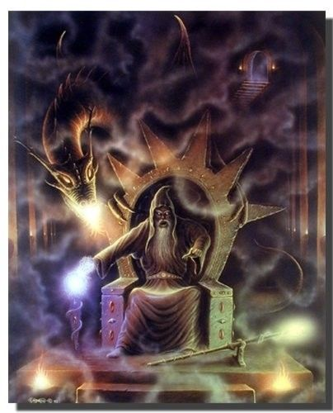
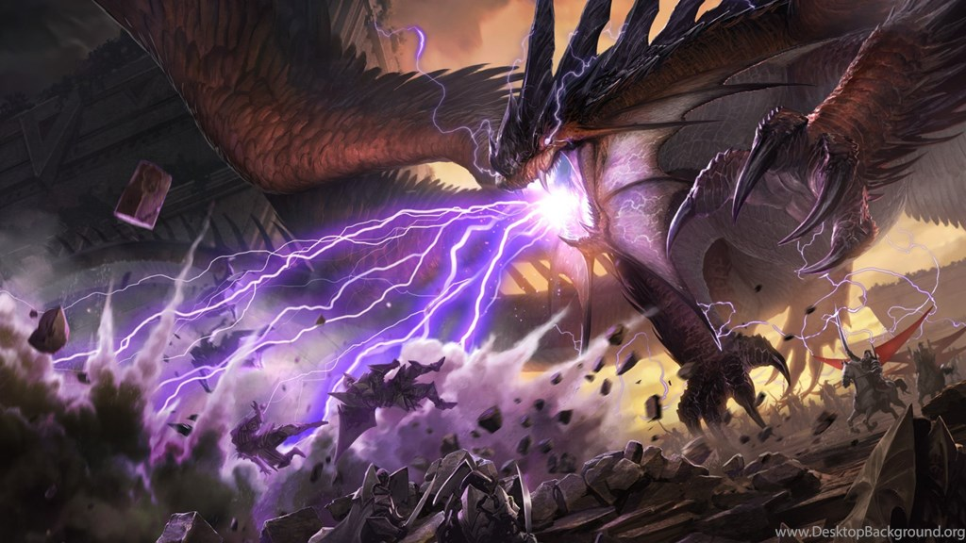
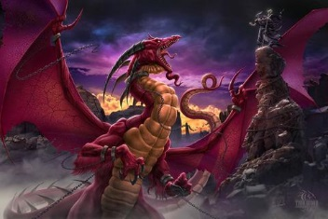
Mai fantasy képek
Dzyan könyve:
„És ekkor a Negyedik (gyökérfaj), gőgjében felfuvalkodott. Mi vagyunk a királyok – mondták. Mi vagyunk az Istenek… Hatalmas városokat építettek. Ritka földanyagból és fémekből építettek. A kiokádott tüzekből, a hegyek fehér köveiből és fekete kövekből kifaragták saját képeiket, saját méretükre és hasonlóságukra és azokat imádták.”

Slide 22
A 4. faj törvényszerűsége
Mivel az atlantiszi gyökérfaj a negyedik (a 7-ből), a közép- vagy fordulópontot is jelenti a szellem anyagba történő leereszkedéséből és kiemelkedéséből álló ciklusban.
A káma (az ember vágytermészete) a 4. gyökérfaj idején éri el csúcspontját.

Slide 23
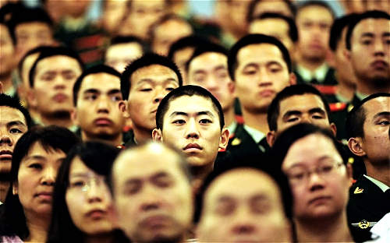
4. Atlantiszi alfaj: TURÁNI
Az első „sárga” faj.
Új területek meghódítására törekedtek. Sokuk kelet felé vándorolt. 800 ezer és 200 ezer között a déli régiókban éltek, ahol ma Marokkó és Algéria van.
Majd Keletre vándoroltak….
A mai kínaiakkal a legnagyobb a hasonlóság.

Slide 24
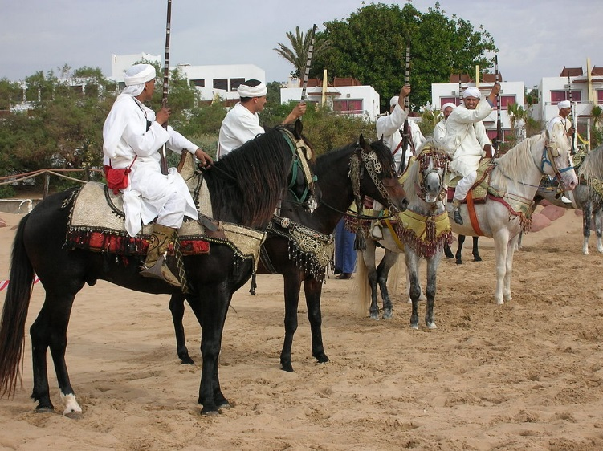
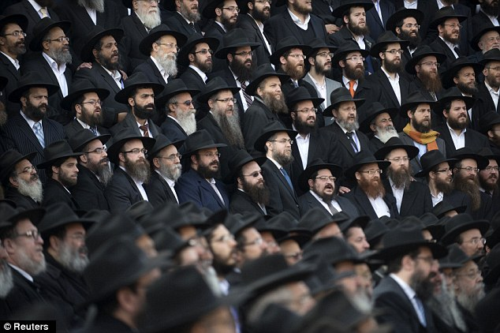
5. Atlantiszi alfaj: ŐS-SÉMITA
Az ős-sémiták különleges feladata az elme fejlesztése volt. Innen lettek kiválasztva az 5. gyökérfaj „magjai”. A Közép-Ázsia tenger déli partján elkülönítve…
Kabil vagy más néven berber harcosok ma

Slide 25
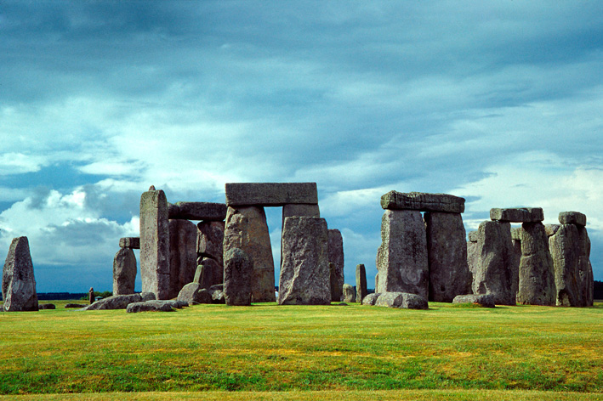
6. Atlantiszi alfaj: AKKÁD

Slide 26
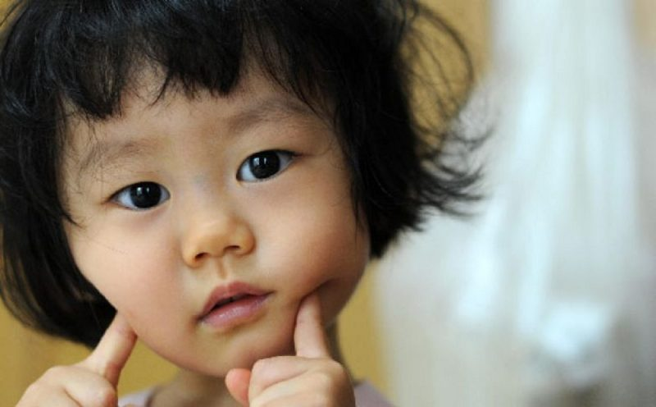
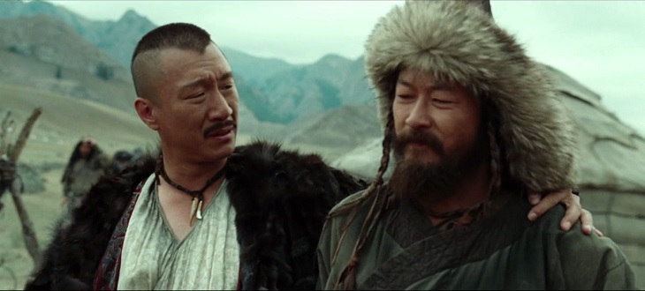
7. Atlantiszi alfaj: MONGOL

Slide 27
CSAK A VÁLTOZÁS AZ ÁLLANDÓ
„A fejlődés törvényszerűen periodikus változások eredménye.
E törvény értelmében a személyiségek, fajok, a birodalmak és a világok megsemmisülnek.
Minden forma – bármilyen gyönyörű is – elpusztul azért, hogy a benne működő élet növekedhessen és kiteljesedhessen.
Mire majd az 5. gyökérfaj eléri fejlődésének csúcspontját, az atlantiszi faj által elértnél sokkal magasabbra kell emelkednie.”
(A.E.Powell: Az élet fejlődése a Naprendszerben)

Slide 28
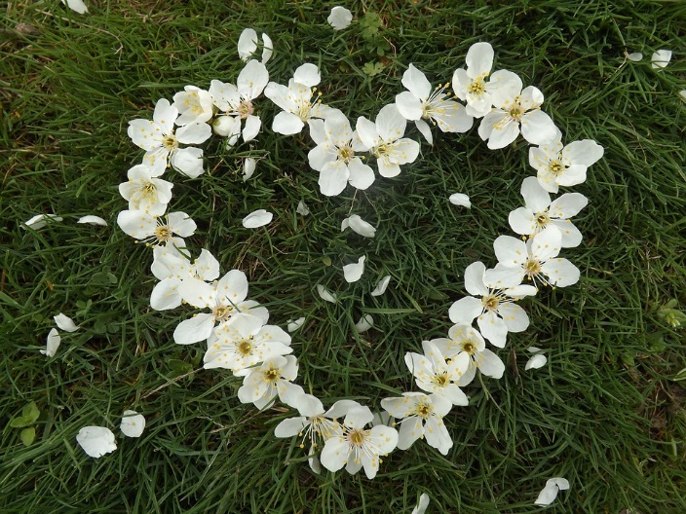
Köszönöm a figyelmet!

